Slide 1
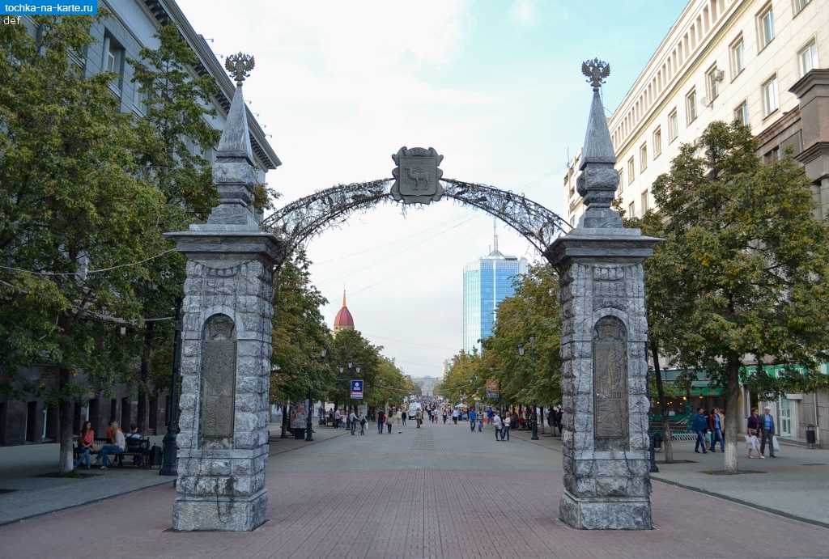
ГИА 2021/2022
Итоговое сочинение (изложение)
Центр развития образования города Челябинска

Slide 2
Приказ Министерства образования и науки Челябинской области
от 27.10.2021 № 01/2827
«Об утверждении Порядка проведения итогового сочинения (изложения)
в Челябинской области в 2021/2022 учебном году»
Приказ Комитета по делам образования города Челябинска
от 16.11.2021 № 2478-у
«О подготовке и проведении итогового сочинения (изложения) 01.12.2021 на территории Челябинского городского округа»

Slide 3
Явка участников, а так же не о завершивших и/или удаленных
до 15-00 часов 01.12.2021
на «Платформе электронного взаимодействия»
письмо Комитета по делам образования города Челябинска № 16-02/9255 от 29.11.2021
Сдача материалов Итогового сочинения (изложения) 01.12.2021
МАОУ «ОЦ № 5 г. Челябинска» (ул. Скульптора Головницкого, 13)
Комплекты участников ИС(И) сдаются поаудиторно в ВДП (в коробке)
Обязательно:
Список участников итогового сочинения (изложения) в ОО (месте проведения) (ИС-04)
Ведомость проведения итогового сочинения (изложения) в учебном кабинете ОО (месте проведения) (ИС-5)
В случае наличия события:
Ведомость коррекции персональных данных участников итогового сочинения (изложения) (ИС-07)
Акт о досрочном завершении написания итогового сочинения (изложения) по уважительным причинам (ИС-08)
Акт об удалении участника итогового сочинения (изложения) (ИС-9)

Slide 4
3.12. 2021 (4.12.2021) в 9-00 начало проверки
МАОУ «ОЦ № 5 г. Челябинска» (ул. Скульптора Головницкого, 13)
Регистрация экспертов
Распределение по аудиториям
Проверка работ ИС(И) (проверка красной/синей ручкой)
Заполнение бланков протоколов проверки (черной гелиевой ручкой!)
Обязательное согласование НЕЗАЧЕТов с главными экспертами на этажах

Slide 5
Главный специалист отдела обеспечения общего образования Комитета по делам образования города Челябинска
Трум Ольга Николаевна
700-18-07 (323)
Начальник отдела организационно-методического сопровождения государственной итоговой аттестации МБУ ДПО ЦРО
Абрамовских Елена Александровна
700-10-50 (220), 8 922-720-00-50,
elena.abramovskih@cro74.ru
gia@cro74.ru

